Slide 1
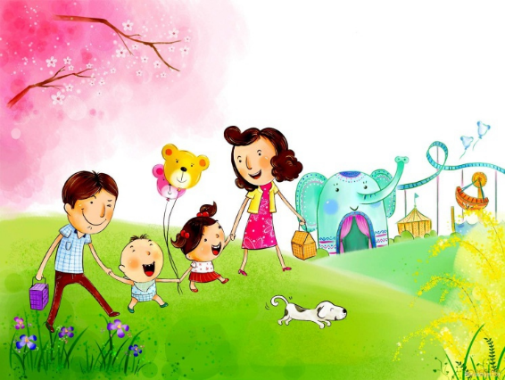
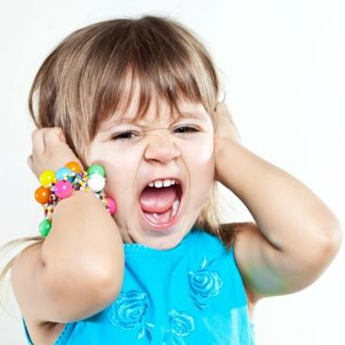
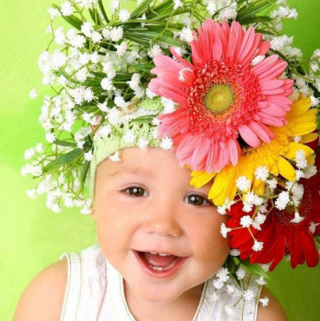
Эмоциональное благополучие детей в ДОУ.

Slide 2
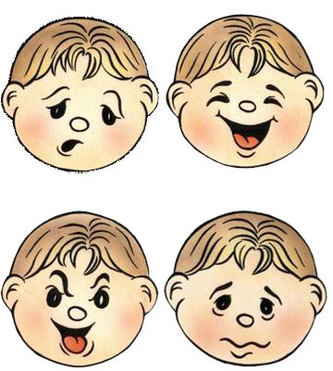
Эмоции – психологическое состояние человека, проявляющееся в переживании человека отношения к окружающему или самому себе.

Slide 3
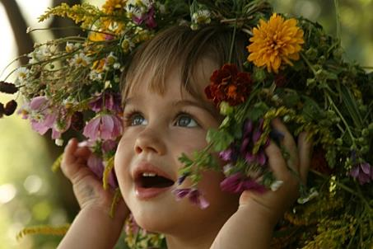
ЧТО ТАКОЕ ЭМОЦИОНАЛЬНОЕ БЛАГОПОЛУЧИЕ?
Это состояние комфорта в окружающей
действительности.
Оно выражается в следующих чертах ребенка:
чувство доверия к миру;
способность проявлять гуманные чувства;
наличие положительных эмоций и чувства юмора;
способность и потребность в телесном контакте;
чувство удивления;
вариативность поведения;
способность к положительному подкреплению себя;
способность к самоанализу в соответствии с возрастом.

Slide 4
Эмоциональное благополучие формирует:
адекватную высокую самооценку;
сформированный самоконтроль;
ориентацию на успех в достижении целей;
состояние удовлетворения

Slide 5
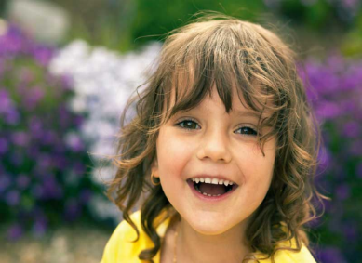
ЭМОЦИОНАЛЬНО БЛАГОПОЛУЧНЫЙ РЕБЕНОК
УЛЫБЧИВ
ДОБРОЖЕЛАТЕЛЕН
НЕПОСРЕДСТВЕНЕН
СЛУШАЕТ ДРУГИХ
СПОСОБЕН ПРЕОДОЛЕВАТЬ ЭГОЦЕНТРИЧЕСКУЮ ПОЗИЦИЮ
РАЗГОВОРЧИВ
НЕ ДРАЧЛИВ
НЕ ОБИЖАЕТ ДРУГИХ
НЕ ГРУБИТ РОДИТЕЛЯМ
НЕ КРИКЛИВ
ОБЛАДАЕТ ЧУВСТВОМ ЮМОРА
НЕ ВОРУЕТ

Slide 6
Схема создания эмоционального комфорта
ребенка
Психологическое здоровье ребенка
Эмоциональное благополучие в семье
Комфортное состояние ребенка.
Признание детским сообществом
Предметно – развивающая среда
Преемственность в работе всех специалистов ДОУ
Доброжелательное общение взрослого с ребёнком

Slide 7
Предметно-развивающая среда:
Планировать обстановку помещения группы или ее изменения до прихода детей в группу (замена игровых зон – постепенная, с учетом возраста и интересов детей);
Организовать игровые зоны для одновременной игры для 2-3 человек;
учесть возможность организации совместной деятельности взрослого и ребенка, т.к. взрослый – это основной партнер в играх и занятиях ребенка (большая мебель, удобный подход к игровому уголку);
Все игрушки размещаются на открытых стеллажах. Замена игрушек делается периодически. Материалы должны быть яркими, красочными, привлекательными.

Slide 8
Эмоционально-развивающая среда ДОУ:
Зоны эмоционально-развивающей среды группы ДОУ:
Зона двигательной активности;
Центр песок-вода;
Уголок ИЗО деятельности;
Игровые двигательные модули;
Центр развивающих игр;
Элементы некоторых видов театра, зона «ряженья».
Зона релаксации (уголок уединения).

Slide 9
Игры, способствующие оптимизации эмоциональной сферы ребенка:
Эмоциональные игры. Цель – создавать положительный эмоциональный настрой на предстоящий день.
Коммуникативные игры. Цель: вызывать у детей радость от общения друг с другом и со взрослыми.
Терапевтические игры. Цель: снять эмоциональное и мышечное напряжение, избавиться от страхов.

Slide 10
Эмоциональное неблагополучие, связанное с затруднениями в общении, может приводить к различным типам поведения детей:

Slide 11
ПРИЗНАКИ ЗДОРОВОГО ЭМОЦИОНАЛЬНОГО СОСТОЯНИЯ У ДЕТЕЙ
Ищет конструктивный выход эмоциональному напряжению в спокойной и осмысленной форме (рисование или игра);
Начинает высказывать суждения о причинах и проявлениях эмоций;
Становится все более самостоятельным в плане получения удовлетворения и разрешения эмоциональных затруднений;
Проявляет все большее сочувствие и интерес к другим людям (особенно сверстникам);
Ищет и признает справедливость в эмоциональных конфликтах;

Slide 12
СИМПТОМЫЫ ЭМОЦИОНАЛЬНЫХ ПРОБЛЕМ
Частые случаи самонаказания и нанесения себе травм;
Частые и тяжелые конфликты с другими людьми;
Постоянное уединение, избегание контактов с другими детьми;
Общая неспособность следовать правилам и указаниям;
Нежелание разговаривать и договариваться;
Внезапные, заметные и продолжительные периоды снижения общей уверенности в себе, невнимания или утраты интереса к окружающему;
Постоянная меланхолия.

Slide 13
Основные причины нарушений
Перенесенные стрессы;
Отставание в интеллектуальном развитии;
Недостаточность эмоциональных контактов с близкими взрослыми;
Социально-бытовые причины;
Фильмы и компьютерные игры, не предназначенные для его возраста;
Ряд других причин, вызывающих у ребенка внутренний дискомфорт и чувство неполноценности.

Slide 14
Эмоциональное благополучие для ребенка, все равно что для ростка свет, тепло, влага, удобрения, почва…
Чтобы нормально расти, ребенку нужна: любовь, уверенность в своих силах, в своей значимости и ценности для нас,
взрослых.

